Slide 1
Операционные системы
Лекция 3. Процессы, процессы в Linux (Unix) и Windows

Slide 2
Понятие процесса
Процесс - это абстракция, описывающая выполняющуюся программу. Они поддерживают возможность (псевдо) параллельных операций даже при наличии всего одного центрального процессора. Процессы “живут” в разном адресном пространстве, то есть изолированы друг от друга.

Slide 3
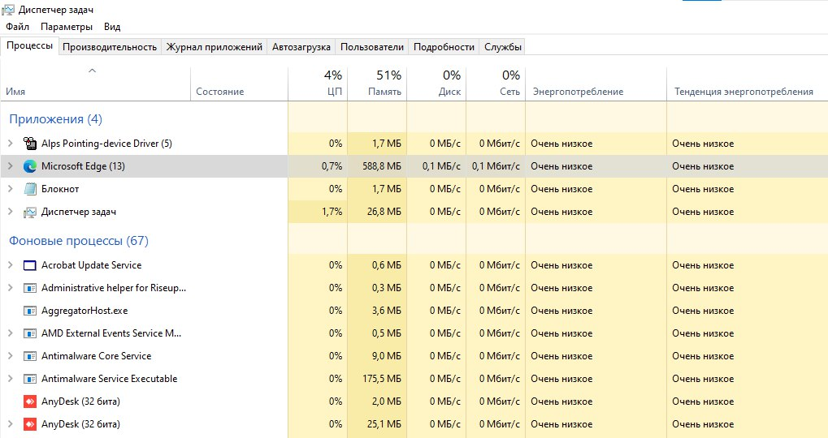
Диспетчер задач в Windows

Slide 4
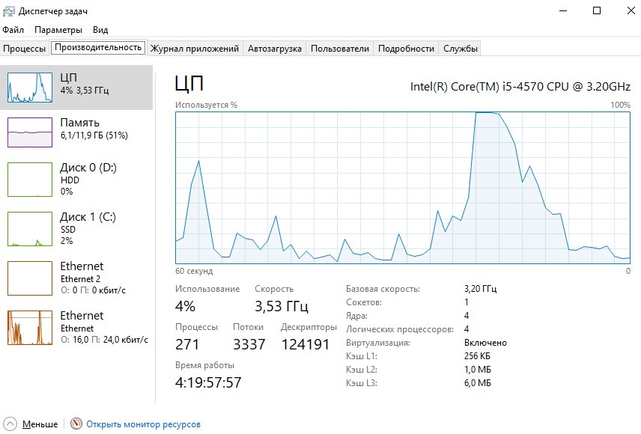

Slide 5
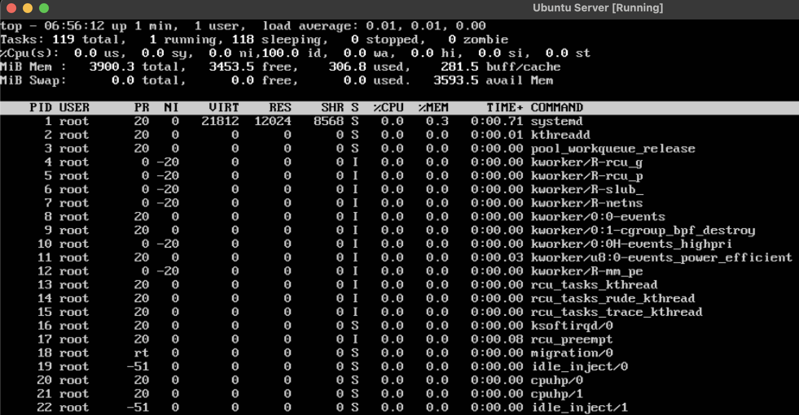
top и htop в Linux

Slide 6
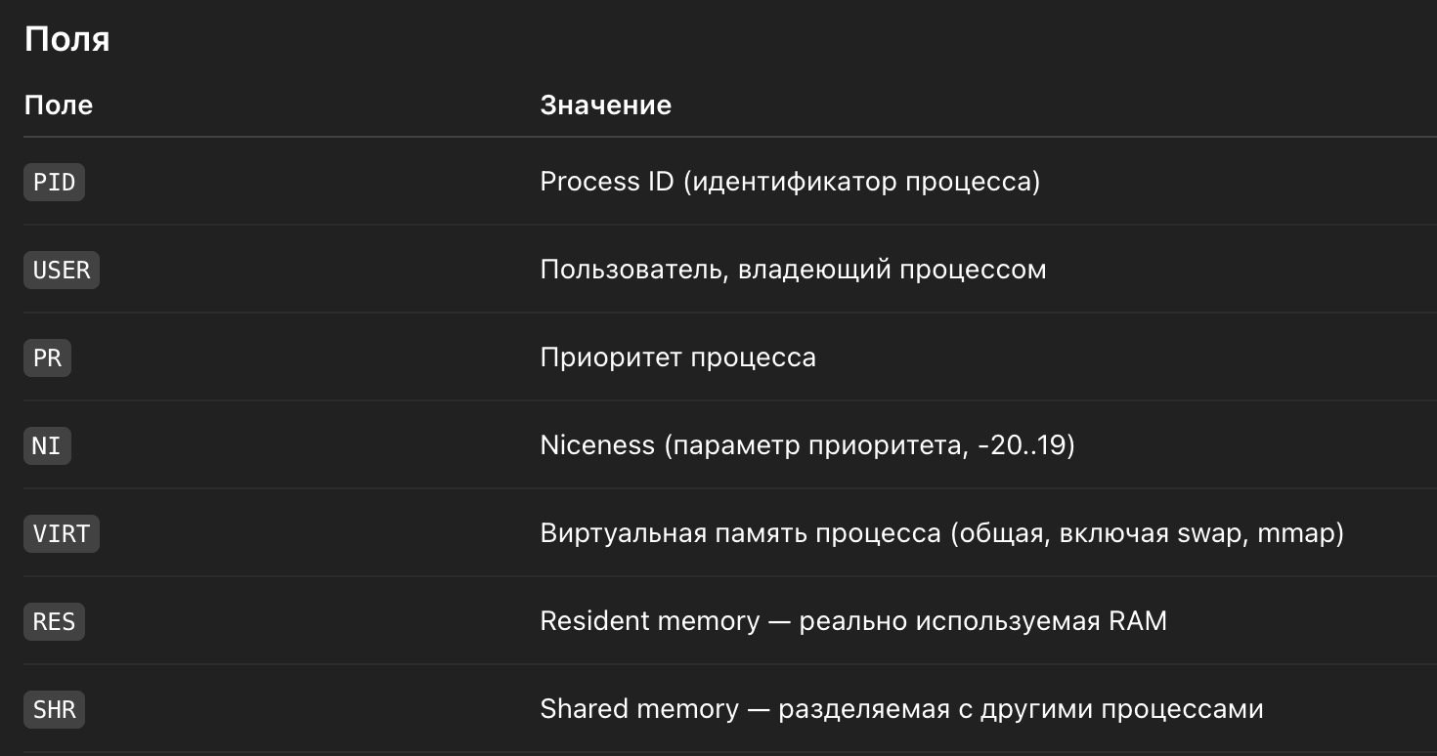

Slide 7
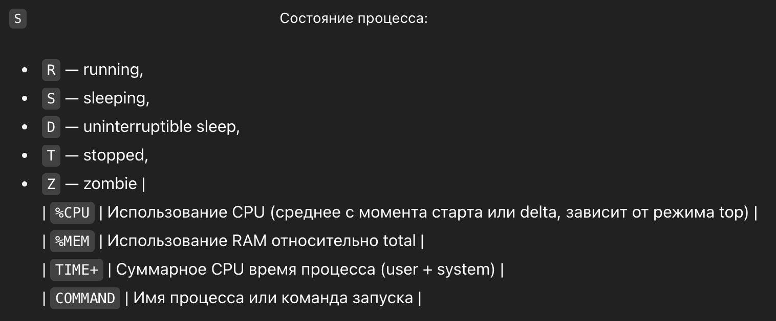

Slide 8
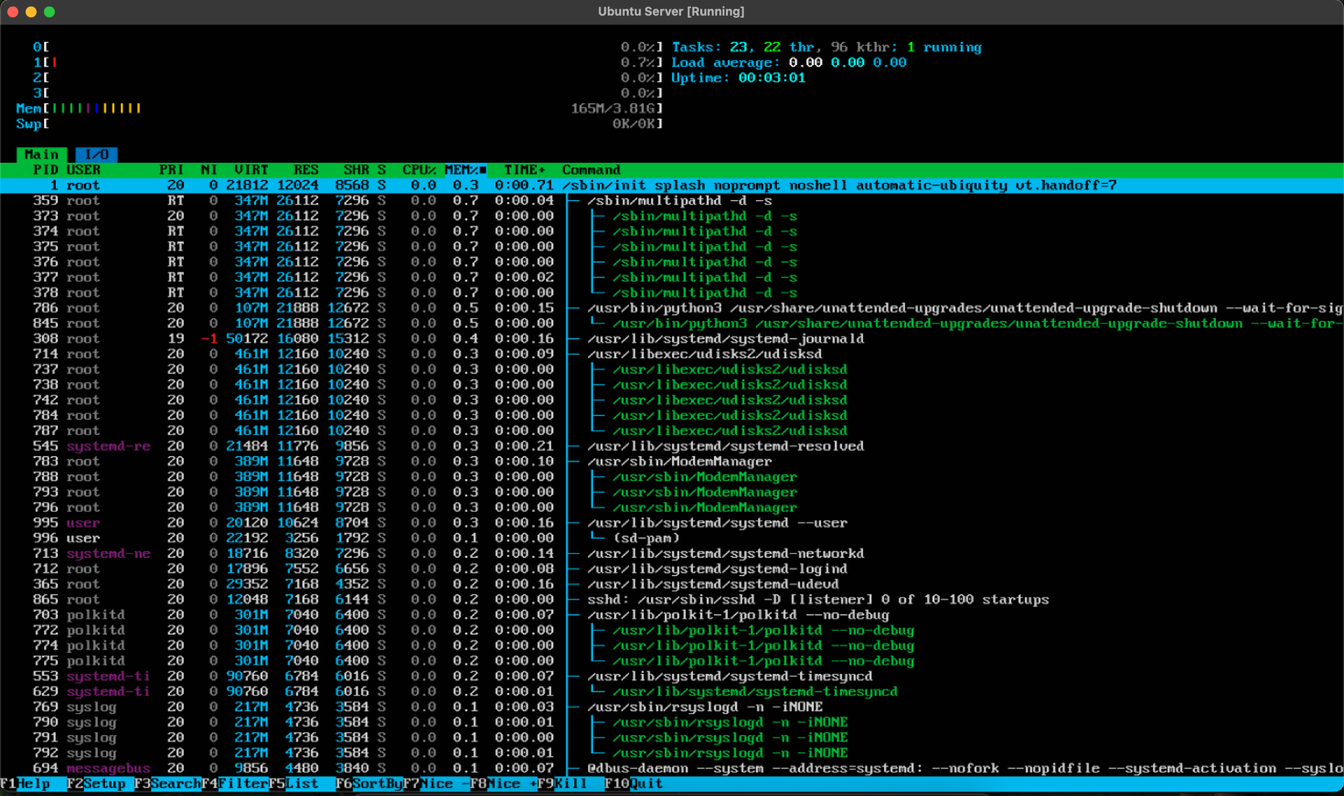

Slide 9
Мультипрограммирование
Мультипрограммирование — это режим работы операционной системы, при котором в оперативной памяти одновременно находится несколько программ, и процессор попеременно переключается между ними для их выполнения.

Slide 10
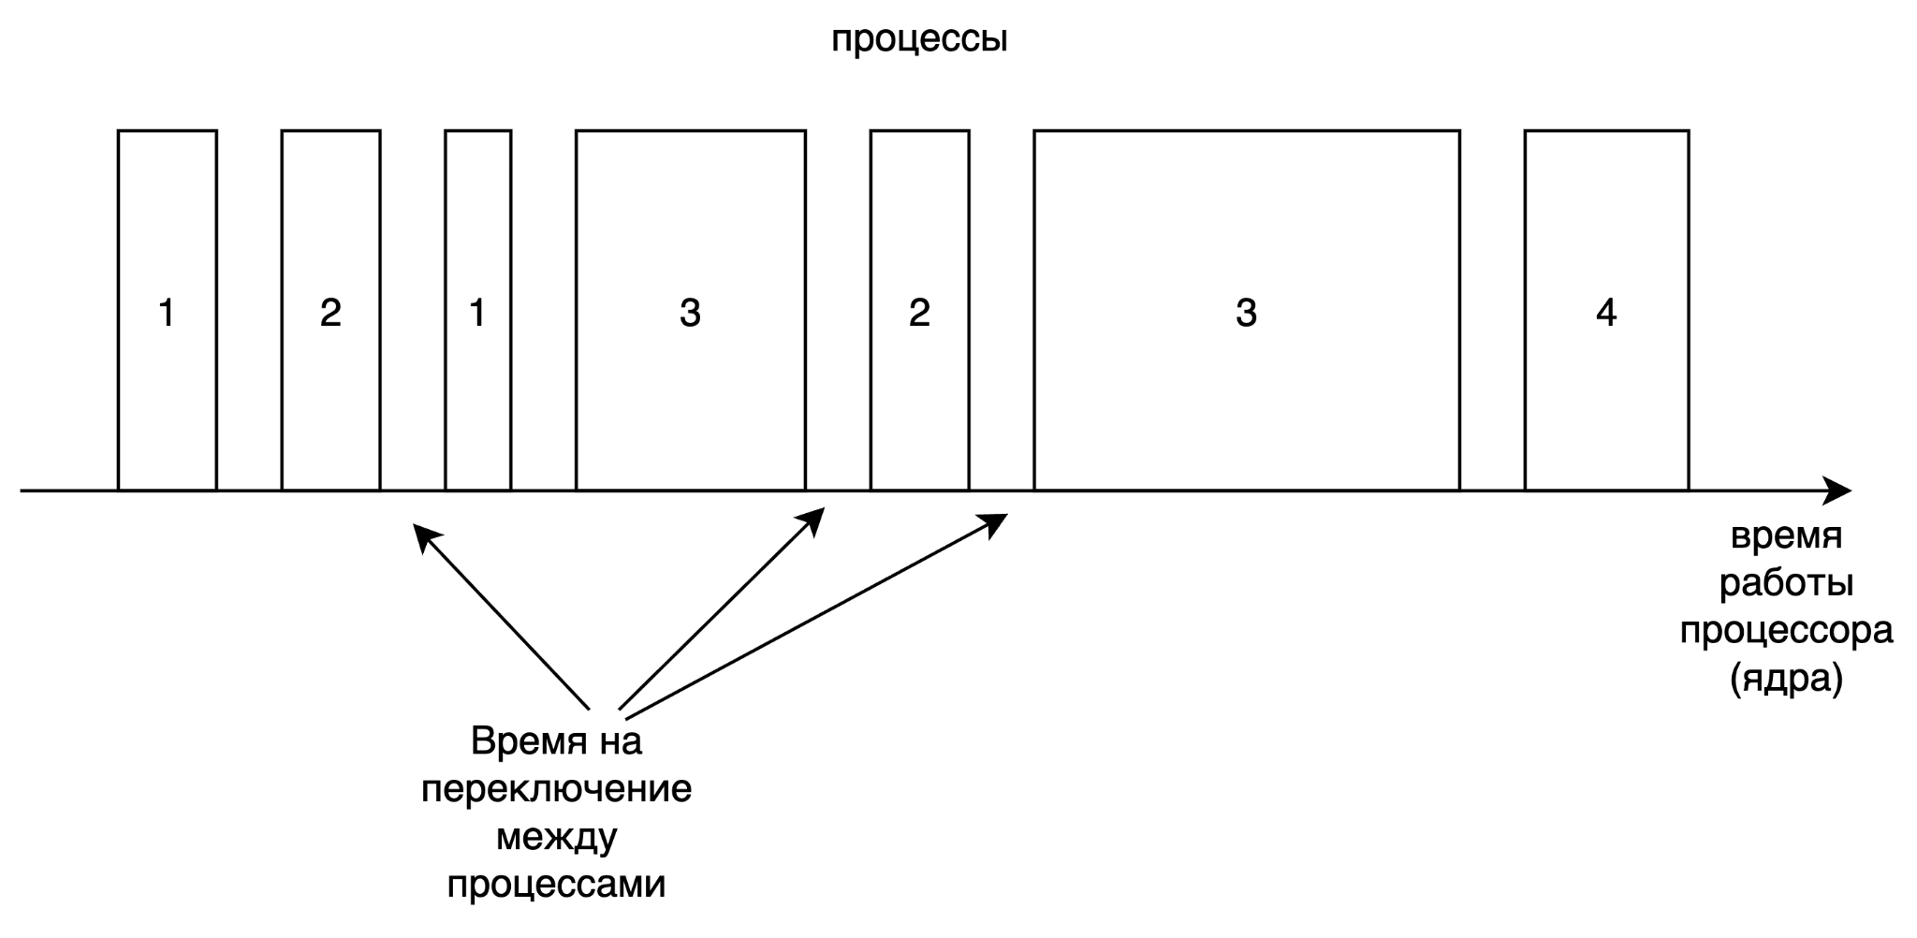

Slide 11
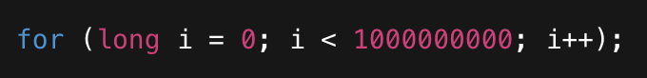
Поскольку центральный процессор переключается между процессами, скорость, с которой процесс выполняет свои вычисления, не будет одинаковой и, скорее всего, не сможет быть вновь показана, если тот же процесс будет запущен еще раз. Поэтому процессы не должны программироваться с использованием каких-либо жестко заданных предположений относительно времени их выполнения.

Slide 12
Создание процесса
Существуют четыре основных события, приводящих к созданию процессов:
1. Инициализация системы.
2. Выполнение работающим процессом системного вызова, предназначенного для создания процесса.
3. Запрос пользователя на создание нового процесса.
4. Инициация пакетного задания.

Slide 13
Создание процесса
С технической точки зрения во всех этих случаях новый процесс создается за счет уже существующего процесса, который выполняет системный вызов, предназначенный для создания процесса. Этим процессом может быть работающий пользовательский процесс, системный процесс, вызванный событиями клавиатуры или мыши, или процесс управления пакетными заданиями. Данный процесс осуществляет системный вызов для создания нового процесса. Этот системный вызов предписывает операционной системе создать новый процесс и прямо или косвенно указывает, какую программу в нем запустить. Первый процесс, порождающий все остальные, запускает ядро ОС при запуске системы.

Slide 14
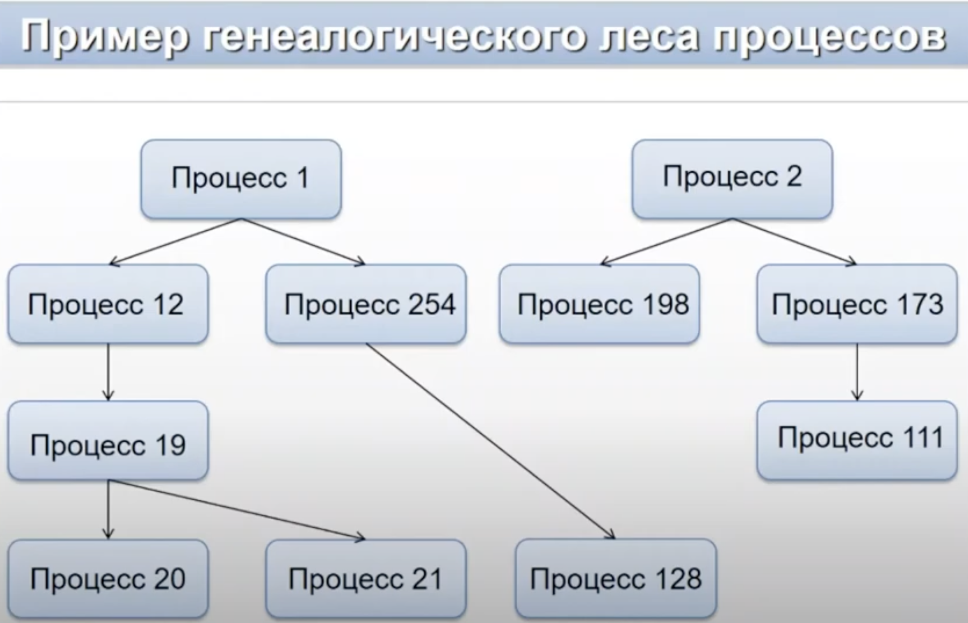

Slide 15
Завершение процесса
обычный выход (добровольно; exit/ExitProcess);
выход при возникновении ошибки (добровольно);
возникновение фатальной ошибки (принудительно);
уничтожение другим процессом (принудительно; kill/TerminateProcess).

Slide 16
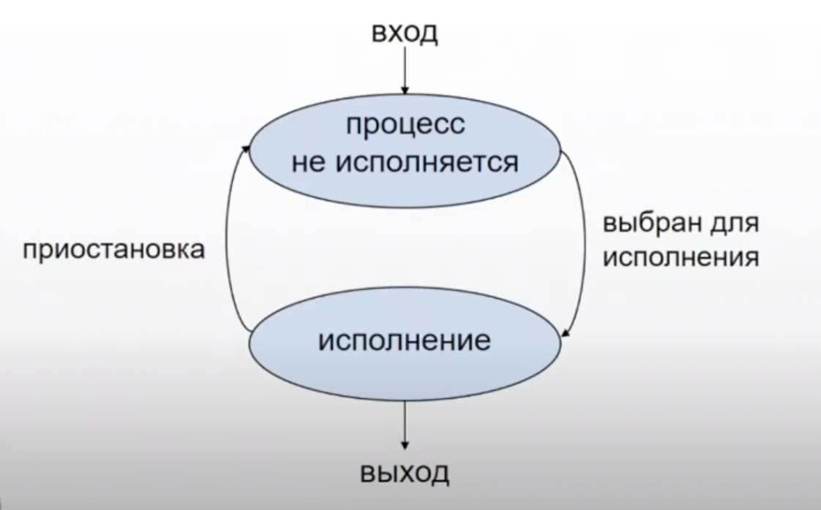
Состояния процесса

Slide 17
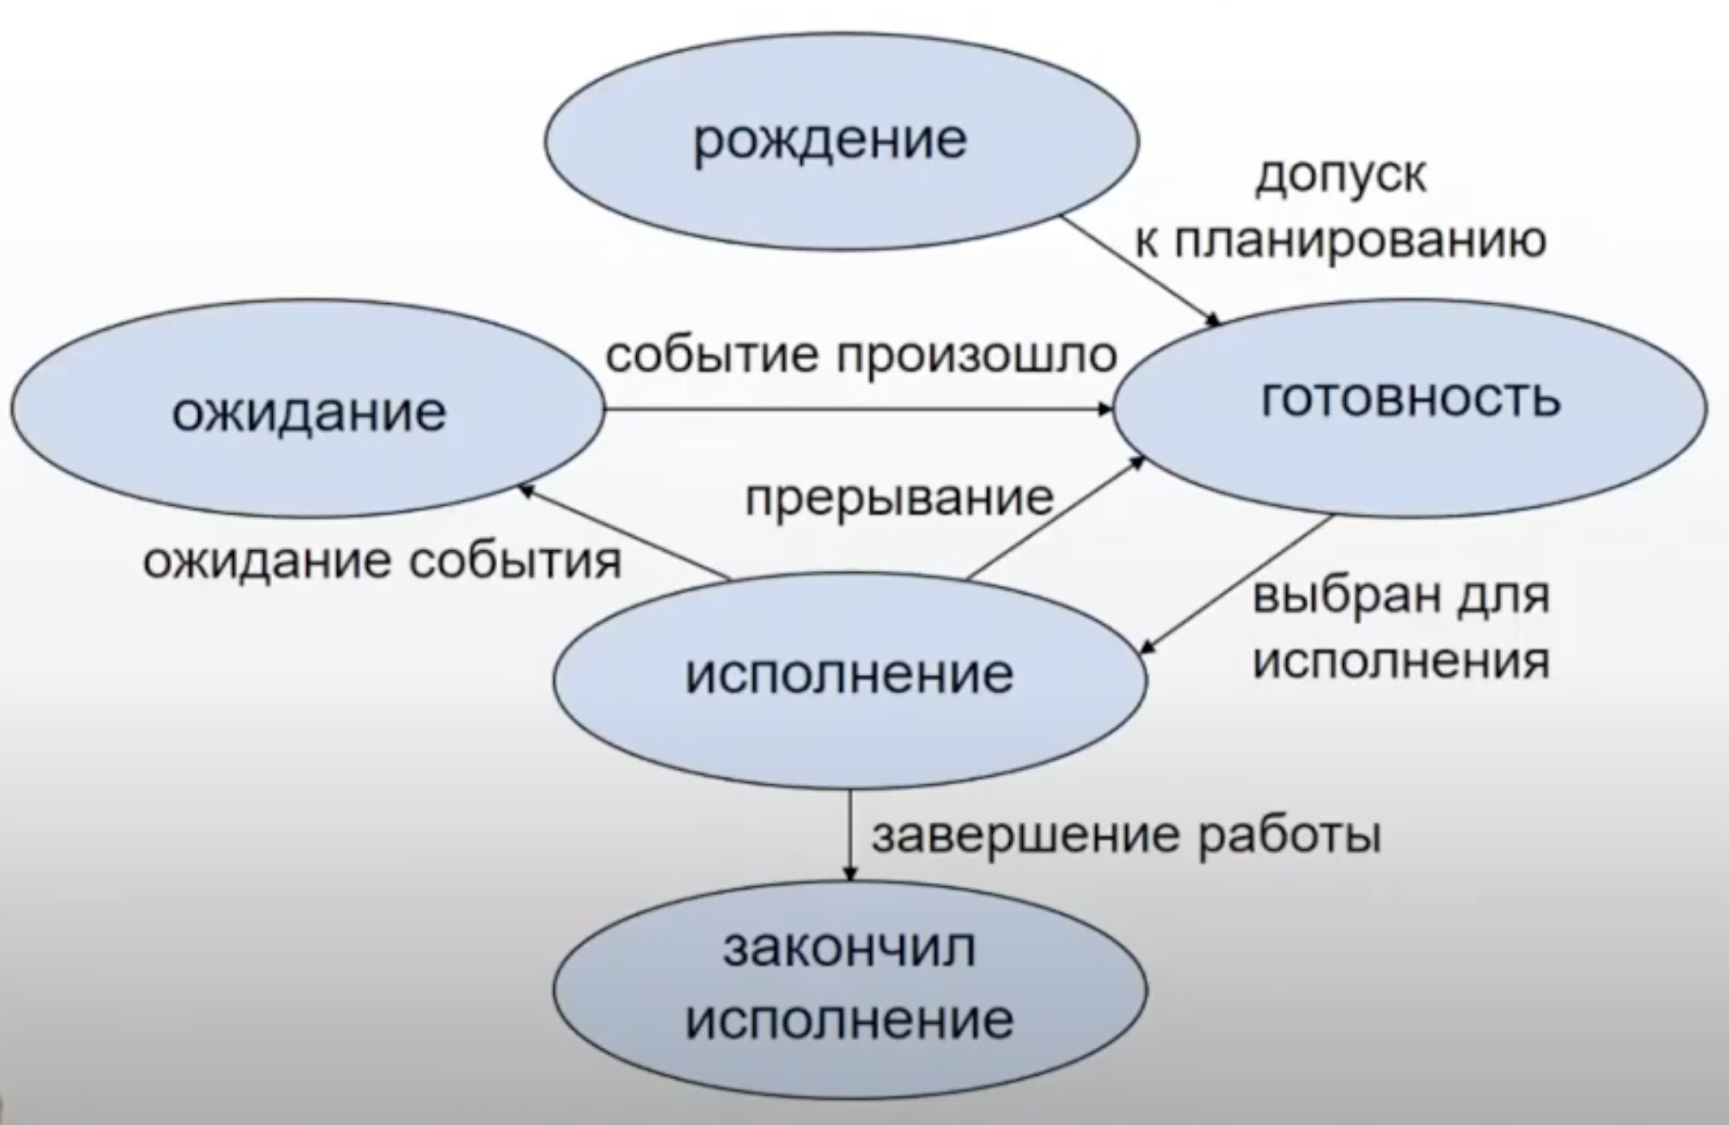
Состояния процесса

Slide 18
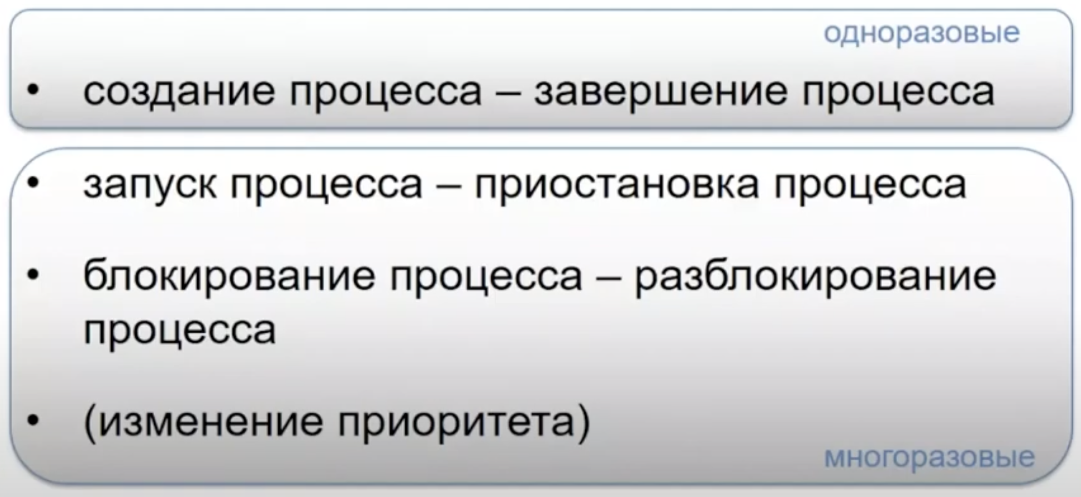
Операции над процессами

Slide 19
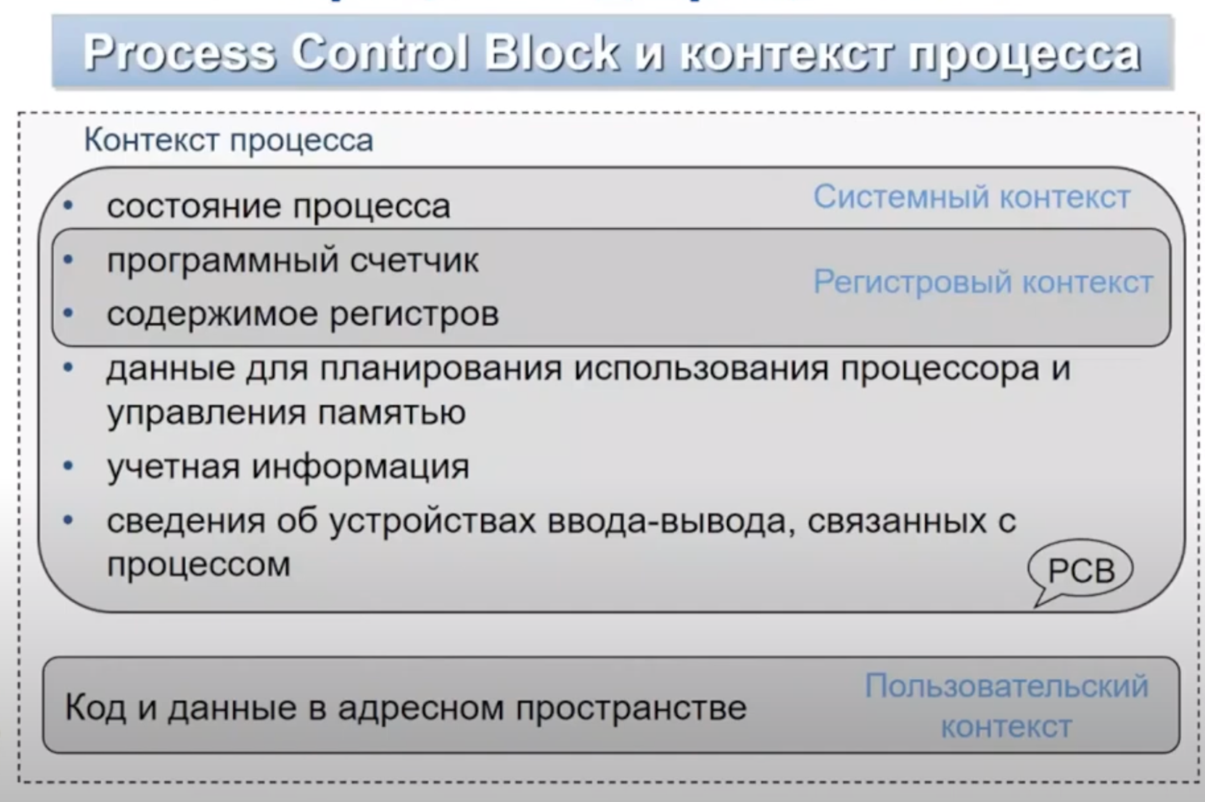

Slide 20
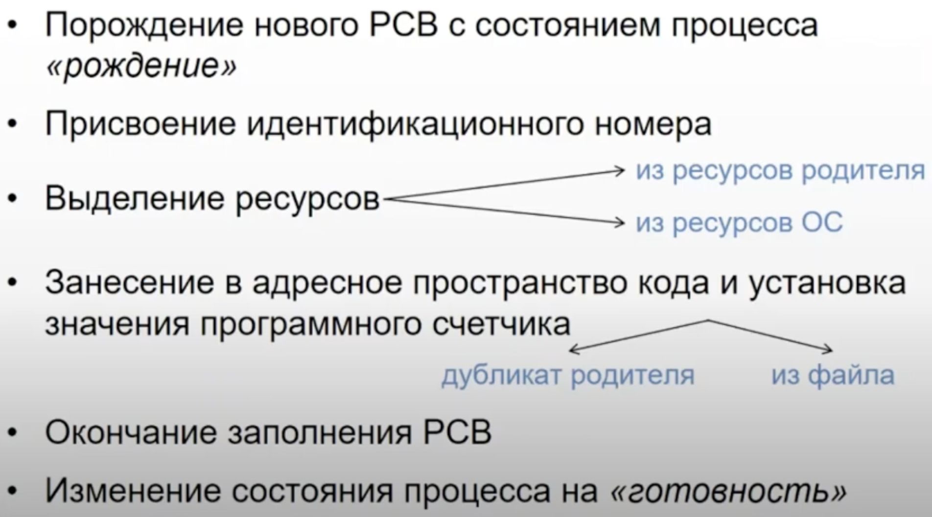
Создание процесса

Slide 21
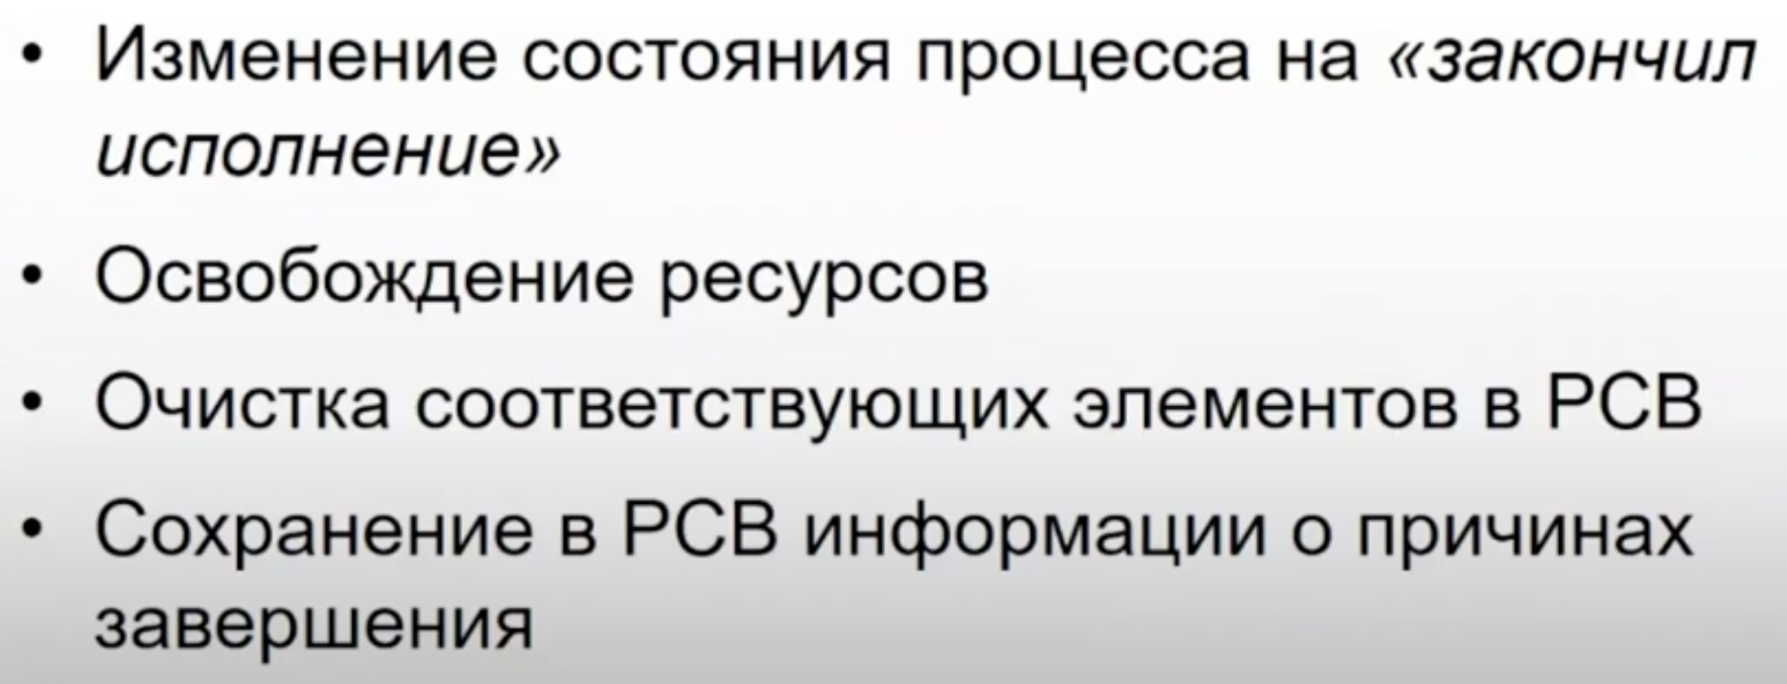
Завершение процесса

Slide 22
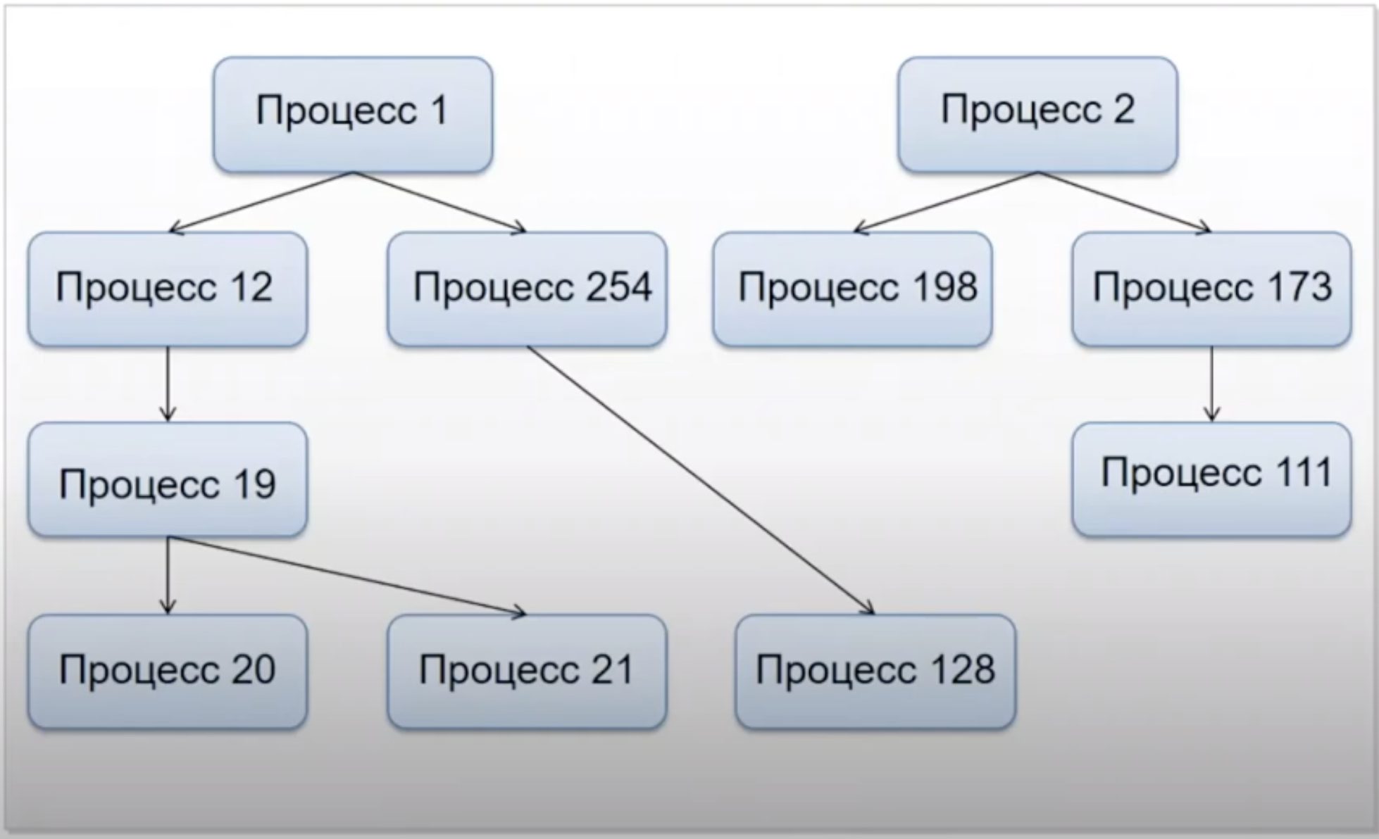

Slide 23
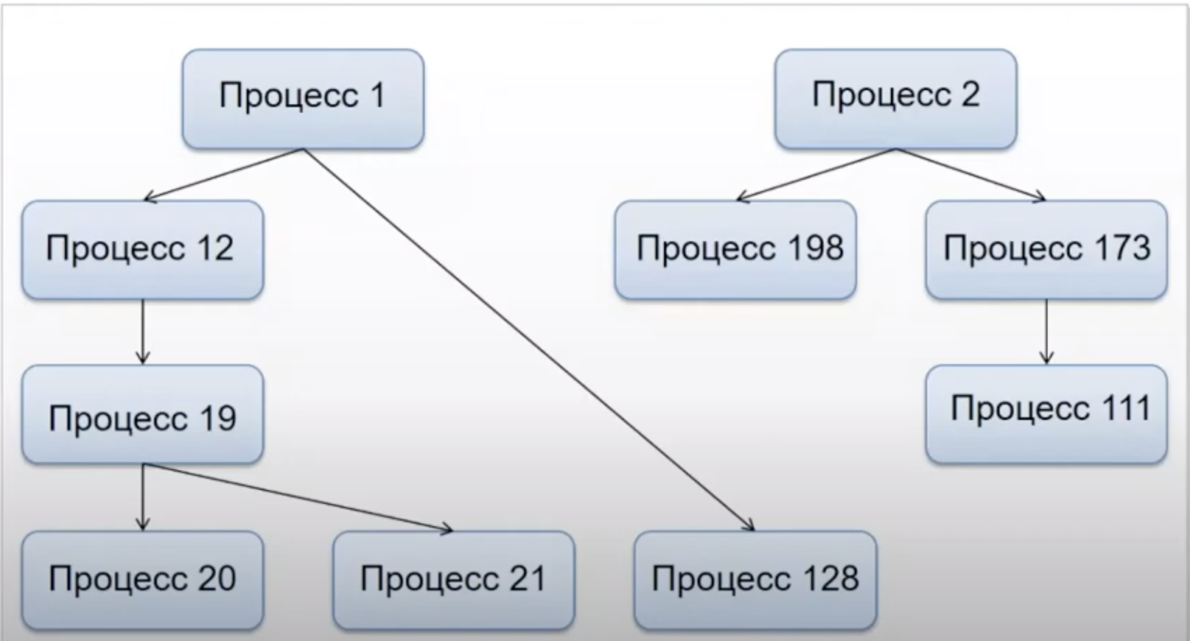

Slide 24
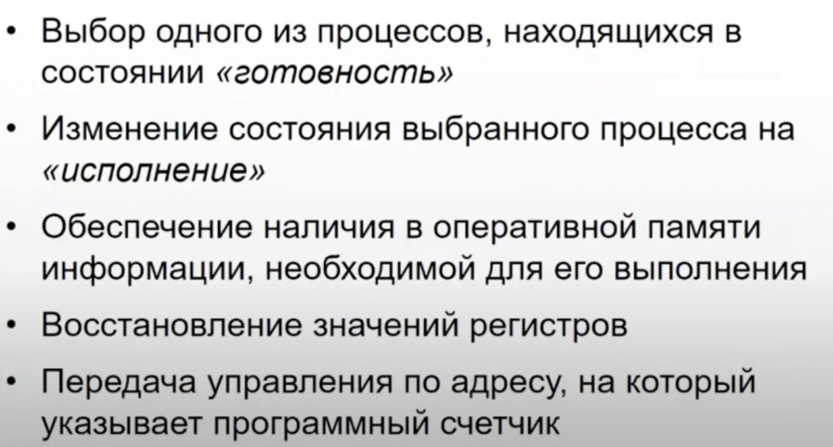
Запуск процесса

Slide 25
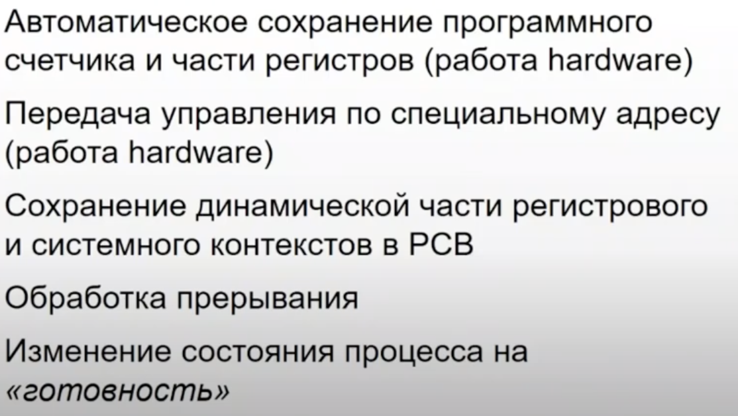
Приостановка процесса

Slide 26
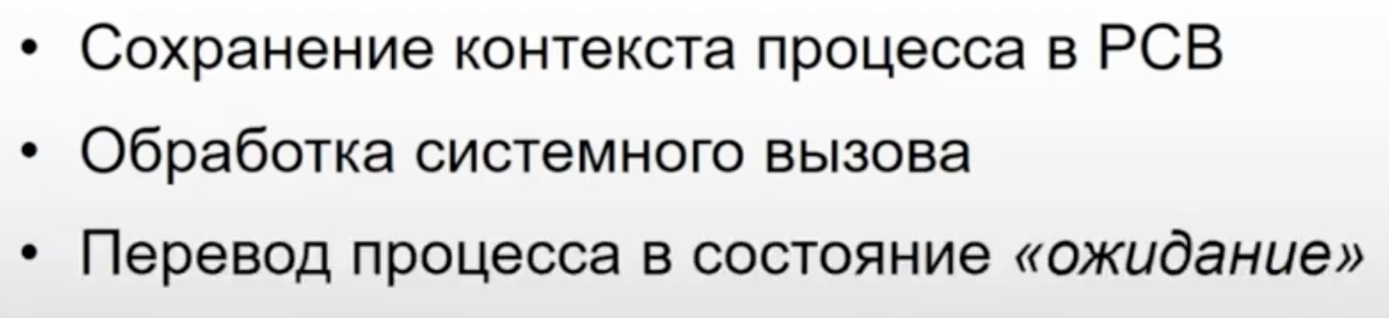
Блокирование процесса

Slide 27
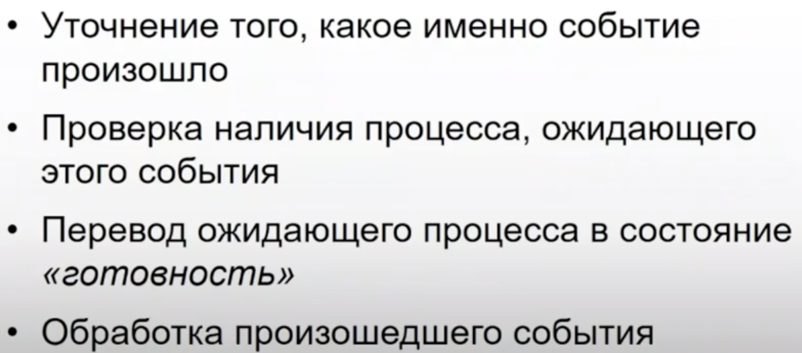
Разблокирование процесса

Slide 28
Процессы в Linux
Создание процесса: fork() → execve() (двухшаговая модель)
У каждого процесса есть PID и PPID
Copy-on-write для памяти
Демоны
Зомби

Slide 29
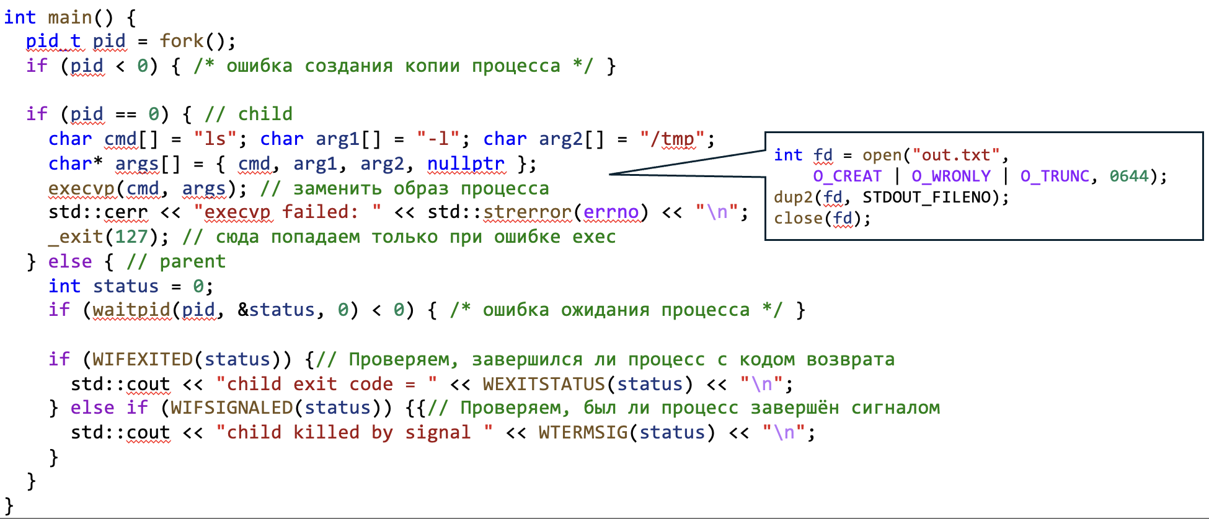
Создание процесса в Linux

Slide 30
fork в C++ программах
fork и объекты C++
•fork() создаёт копию адресного пространства процесса (copy-on-write)
•Все объекты, созданные до fork(), существуют и в родителе, и в ребёнке
•Конструкторы не вызываются повторно
•Деструкторы будут вызваны дважды — один раз в родителе, один раз в ребёнке
•Если объект управляет внешним ресурсом (файл, сокет, БД) → риск двойного освобождения

Slide 31
Примеры проблем
•Временные файлы: деструктор дважды удаляет файл → ошибка или потеря данных
•Lock-файлы: родитель и ребёнок «разлочат» один и тот же ресурс
•Сокеты/соединения с БД: двойное закрытие соединения, некорректное состояние на сервере
•Лог-файлы: конкурентная запись из двух процессов в один и тот же дескриптор

Slide 32
Завершение процесса после fork
•exit()
•вызывает глобальные обработчики завершения (atexit, static/global деструкторы)
•не раскручивает стек → локальные объекты в текущем фрейме не уничтожаются
•риск: деструкторы глобальных объектов могут освободить ресурсы дважды (в родителе и ребенке)
•_exit()
•немедленно завершает процесс без вызова деструкторов и atexit
•используется, когда ребёнок после fork не делает exec и нужно избежать двойного освобождения ресурсов

Slide 33
Как правильно поступать
•Определитесь, кто владеет ресурсом после fork — родитель или ребенок
•В ненужном процессе:
•обнулите/отвяжите RAII-объект (например, release() у unique_ptr)
•или закройте/удалите ресурс вручную

Slide 34
Практические советы
•Перед fork сделать flush потоков вывода, чтобы не получить дубликаты строк
•Сразу после fork четко разделяйте ответственность:
•родитель управляет «своими» объектами
•ребёнок должен или отвязаться от них, или выполнить exec
•Если сразу после fork идет exec, проблема деструкторов не актуальна
•Если exec нет — внимательно пересмотрите все RAII-объекты

Slide 35
Компромиссы C++ и Fork
•Основные проблемы
•RAII и деструкторы
•После fork глобальные объекты копируются.
•При exit() деструкторы вызываются и в родителе, и в ребёнке → возможное двойное освобождение ресурсов.
•_exit() деструкторы не вызывает, ломает жизненный цикл объектов.
•Буферизация потоков
•std::cout, std::cerr могут быть сброшены дважды.
•Логирование и вывод часто дублируются.
•Ресурсы вне памяти
•Временные файлы, сокеты, соединения могут быть закрыты в обоих процессах.
•Рекомендации
•Сразу после fork выполнять exec.
•Если exec не вызывается:
•использовать _exit() для выхода;
•явно разрывать владение внешними ресурсами (например, удалить временный файл только в одном процессе);
•минимизировать глобальные RAII-объекты для внешних ресурсов.

Slide 36
Демоны в Linux
Демон (daemon) — это фоновый процесс, который работает постоянно и выполняет системные или сервисные задачи без прямого взаимодействия с пользователем.
Типичным демоном является cron. Он просыпается раз в минуту, проверяя, не нужно ли ему что-то сделать. Если у него есть работа, он ее выполняет, а затем отправляется спать дальше (до следующей проверки).

Slide 37
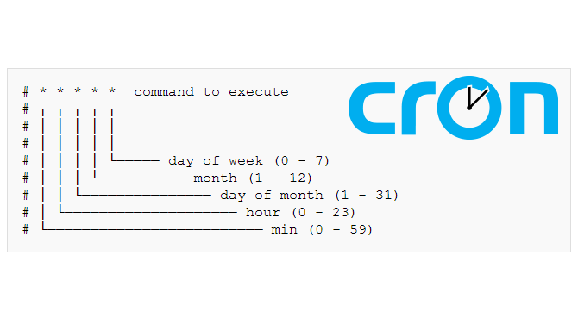

Slide 38
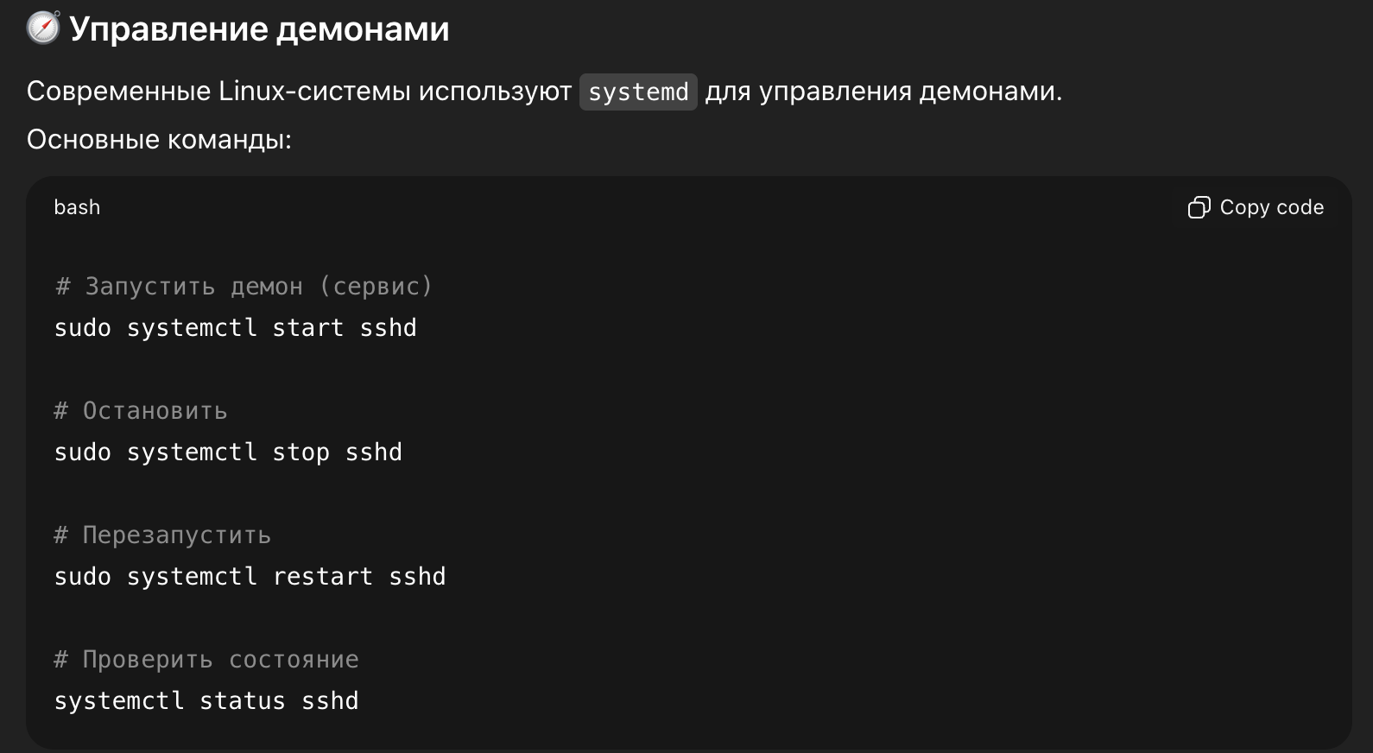

Slide 39
Zombie процесс в Linux
•Завершившийся процесс, который ещё не был «подобран» родителем.
•Освободил ресурсы, но запись в таблице процессов (PID, код завершения) сохраняется.
•Состояние в ps/top: Z (Zombie).

Slide 40
Зачем нужны Zombie процессы?
•Родитель может узнать:
•код возврата,
•причину завершения (сигнал или exit).
•Механизм синхронизации родитель ↔ ребёнок.
•Предотвращает потерю информации о завершении процесса.

Slide 41
Проблемы с Zombie процессами
•Если родитель никогда не вызывает wait() → зомби остаётся в системе.
•Накопление зомби процессов = утечка PID.
•Решение:
•Родитель должен вызывать wait()/waitpid().
•Либо обработка сигнала SIGCHLD для автоматического ожидания детей.

Slide 42

Жизненный цикл процесса в Linux

Slide 43
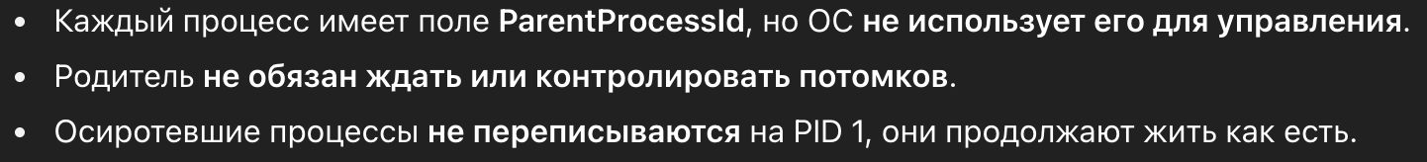
Процессы в Windows
создаются через CreateProcess (Win32 API)
вместо демонов службы (сервисы)

Slide 44
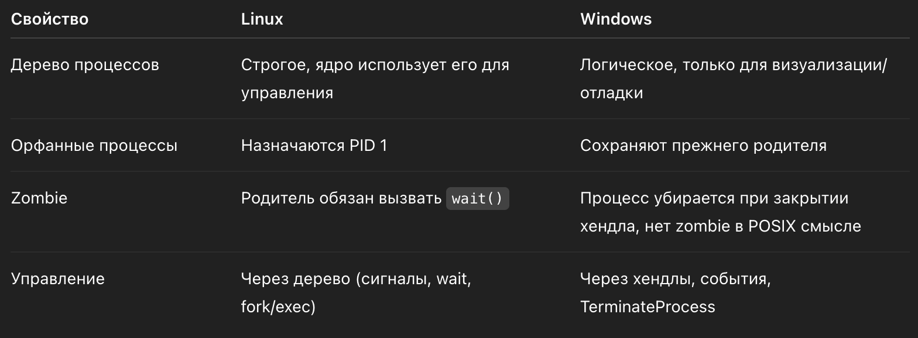
Процессы в Windows

Slide 45
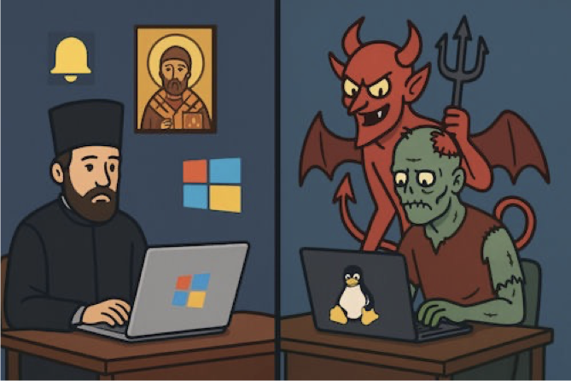
– Почему Windows – самая православная ОС, а UNIX – порождение Сатаны?
– Потому что в Windows – иконы и службы, а в UNIX – демоны и Zombie.»

